Slide 1


Отчет о проделанной работе
09.09.2025-22.09.2025

Slide 2
Если вкратце...
Начали проводить встречи курса «Введение в цийровую физику» (закулисная работа)
Пополняю запас задач, связанных с внутренней деятельностью лаборатории
Начал работу с новым научным руководителем
Провели посвящение первокурсников

Slide 3
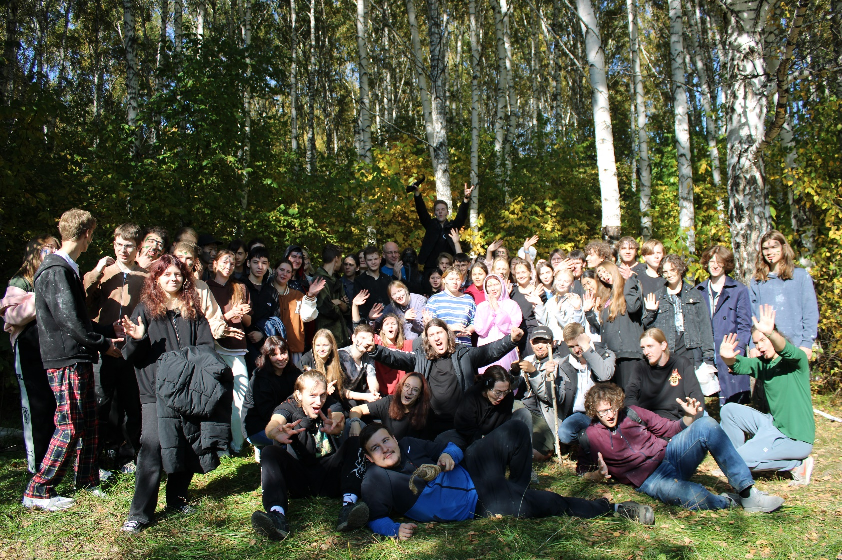
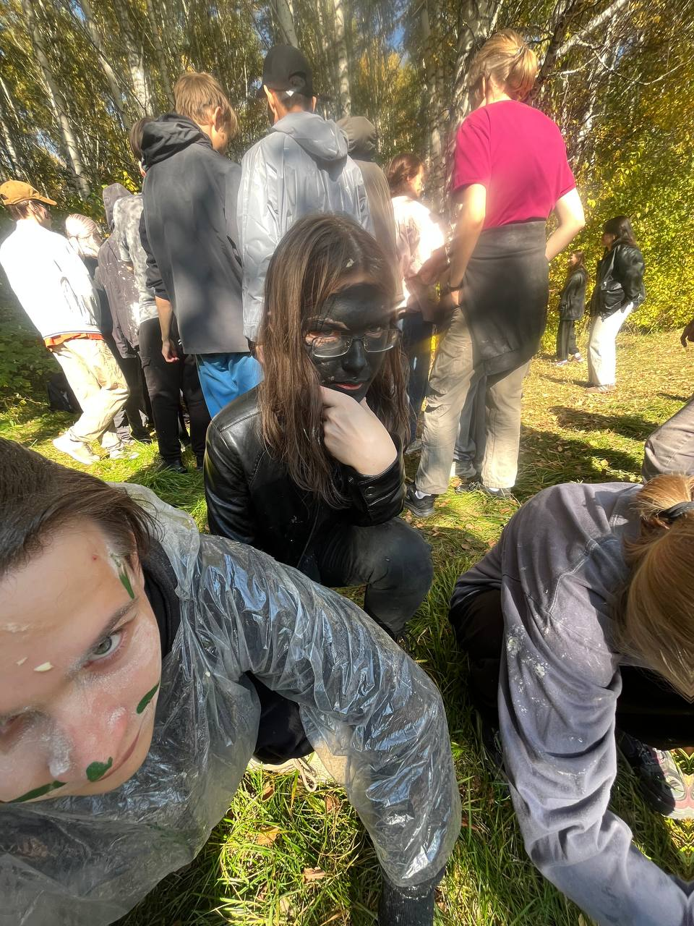
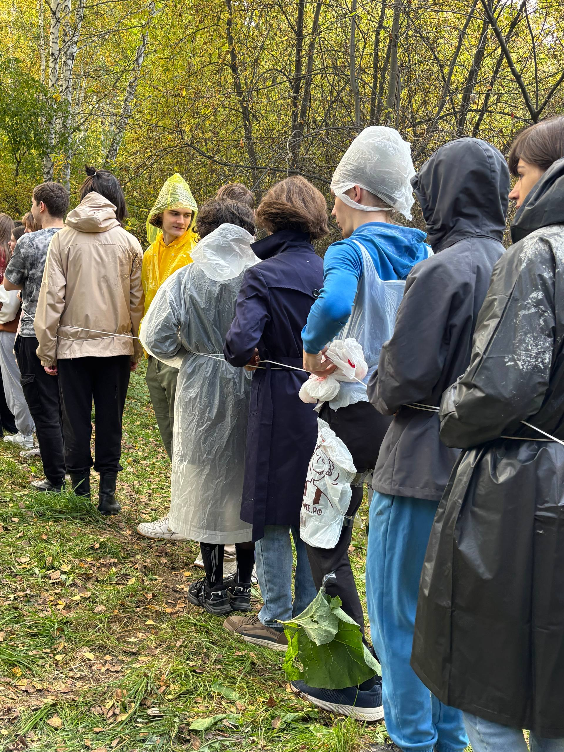
Кадры с посвята

Slide 4
До встречи, коллеги!

